Slide 1
ΚΑΡΚΙΝΟΣ ΤΟΥ ΜΑΣΤΟΥ
ΑΜΑΝΤΑ ΨΥΡΡΗ
ΑΝΑΠΛΗΡΩΤΡΙΑ ΚΑΘΗΓΗΤΡΙΑ ΟΓΚΟΛΟΓΙΑΣ ΕΚΠΑ
ΑΤΤΙΚΟ ΝΟΣΟΚΟΜΕΙΟ

Slide 2
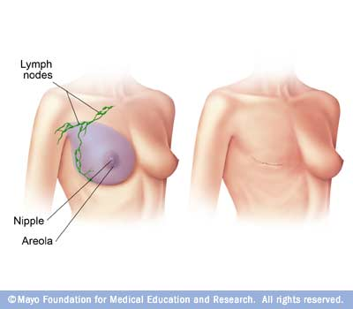
ΕΠΙΔΗΜΙΟΛΟΓΙΑ
Ο 2^{ος} πιό θανατηφόρος καρκίνος μετά τον καρκίνο του πνεύμονα στις ΗΠΑ
Μία στις 9 γυναίκες θα διαγνωστεί με καρκίνο μαστού στη ζωή της
1% αφορά άνδρες
1.15 εκατομύρια νέα περιστατικά παγκοσμίως
470 000 θάνατοι
Η επίπτωση αυξάνεται στις
περισσότερες χώρες

Slide 3
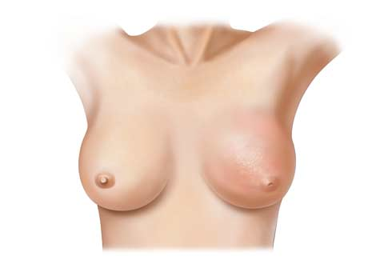
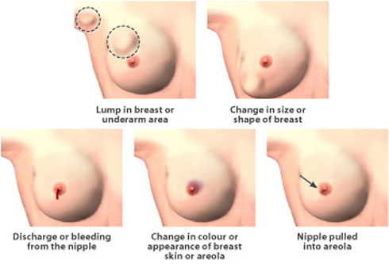
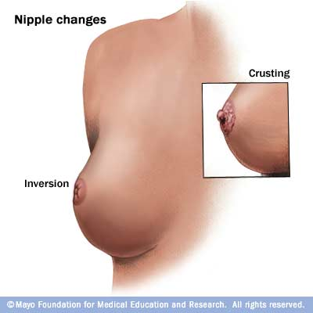
ΣΗΜΕΙΑ ΚΑΙ ΣΥΜΠΤΩΜΑΤΑ
Το πιό συχνό: μάζα ή πάχυνση στο μαστό συχνά ανώδυνη
Έκκριση ή αιμα από τη θηλή
Ερύθημα και αλλαγή της υφής του δέρματος του μαστού σαν φλοιός πορτοκαλιού
Αλλαγή στο μέγεθος ή το περίγραμμα του μαστού
Αλλαγή στο χρώμα ή την εμφάνιση της θηλής

Slide 4
ΠΑΡΑΓΟΝΤΕΣ ΚΙΝΔΥΝΟΥ ΓΙΑ
ΚΑΡΚΙΝΟ ΜΑΣΤΟΥ
Φύλο
Ηλικία
Οικογενειακό Ιστορικό
  Εξαρτάται απο συγκεκριμένο οικογενειακό ιστορικό
  Εξαρτάται απο το κατά πόσο υπάρχει γνωστή κληρονομική προδιάθεση
Αναπαραγωγικό Ιστορικό
  Πρώιμη εμμηναρχή
  Καθυστερημένη εμμηνόπαυση
  Μετεμμηνοπαυσιακή λήψη οιστρογόνων
  Πρώτο παιδί σε μεγάλη ηλικία
  Γυναίκες που δεν θήλασαν
Αλκοόλ
Παχυσαρκία
Έλλιψη άσκησης

Slide 5
ΠΕΡΙΣΤΑΤΙΚΟ
Ασθενής ηλικίας 52 ετών διαγιγνώσκεται με χαμηλής διαφοροποίησης ορώδη καρκίνο ωοθηκών και υποβάλλεται σε ολική υστερεκτομή και αμφοτερόπλευρη ωοθηκεκτομή και χημειοθεραπεία
Δύο χρόνια αργότερα η ασθενής διαγιγνώσκεται με τριπλά αρνητικό καρκίνο μαστού. Πέρα από τη θεραπεία για τον καρκίνο του μαστού τι πρέπει να συστήσουμε σε αυτή τη γυναίκα?

Slide 6
Οικογενειακό Ιστορικό ως παράγοντας κινδύνου-Κληρονομικός καρκίνος μαστού- ωοθηκών
15%-20%
5%–10%
5%–10%
Καρκίνος μαστού
Καρκίνος ωοθηκών
Σποραδικός
Οικογενειακές συστοιχίες
Κληρονομικός

Slide 7
Αίτια κληρονομικής προδιάθεσης καρκίνου μαστού
5 -10% καρκίνου του μαστού μπορεί να αποδοθεί σε κληρονομικά αίτια
Συμβολή στον κληρονομικό καρκίνο μαστού
20%–40%
10%–30%
<1%
<1%
<1%
<1%
Γονίδιο
BRCA1
BRCA2
TP53
PTEN
PALB2
BRIP1

Slide 8
Ποιοί ασθενείς πρέπει να ελεγχθούν?
Καρκίνος μαστού <45
Περιστατικά καρκίνου ωοθηκών (ειδικά ορώδη χαμηλου βαθμού διαφ.)
Καρκίνος μαστού σε άνδρα
Καρκίνος μαστού και ωοθηκών στην ίδια γενιά
2 ή περισσότερες γυναίκες με καρκίνο μαστού <50
Ashkenazi Jewish με καρκίνο μαστού ή ωοθηκών
Καρκίνος μαστού < 60 και τριπλά αρνητικός
Αμφοτερόπλευρος καρκίνος μαστού <60
Καρκίνος μαστού και ωοθηκών στην ίδια γυναίκα
Προσοχή σε παγκρεατικό καρκίνο και χαμηλης διαφ καρκίνο προστάτη
Ashkenazi Jewish?
‘Ολες οι γυναίκες στα 30?

Slide 9
BRCA1/2-σχετιζόμενοι καρκίνοι: συνολικός
κίνδυνος
Καρκίνος μαστού: 50%-70%
Δεύτερος πρωτοπαθής καρκίνος μαστού: 40-50%
Καρκίνος ωοθηκών: 15-55% BRCA1>BRCA2
Αυξημένος κίνδυνος άλλου καρκίνου:
Ανδρικός καρκίνος μαστού BRCA2>BRCA1
Παγκρεατικός καρκίνος BRCA2
Καρκίνος προστάτη BRCA2
Μελάνωμα BRCA2
Notes:
6
Breast and Ovarian Cancer
ASCO Curriculum: Cancer Genetics & Cancer Predisposition Testing

Slide 10
ΠΡΟΓΝΩΣΤΙΚΟΙ ΠΑΡΑΓΟΝΤΕΣ ΚΑΡΚΙΝΟΥ ΜΑΣΤΟΥ
Ιστολογικός υπότυπος
Συμμετοχή μασχαλιαίων λεμφαδένων
Μέγεθος όγκου
Βαθμός διαφοροποίησης
Ηλικία
Συνοσηρότητα
Οιστρογονικοί υποδοχείς/Προγεστερονικοί υποδοχείς/ He2/neu

Slide 11
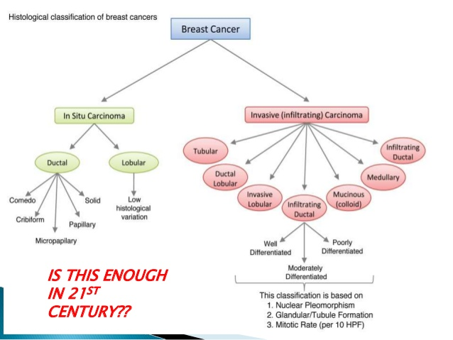

Slide 12
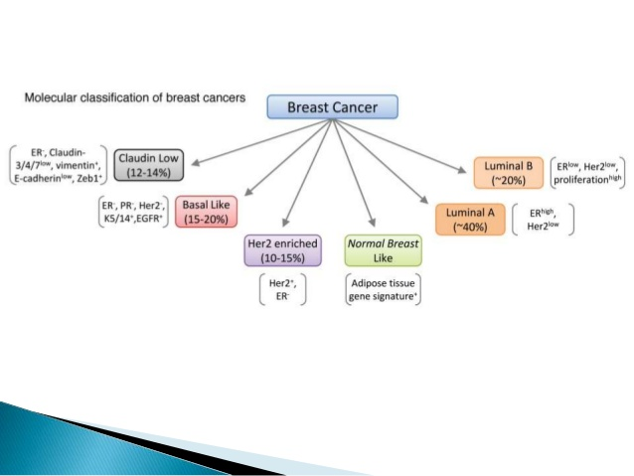

Slide 13
ΠΕΡΙΣΤΑΤΙΚΟ
Ασθενής ηλικίας 52 ετών διαγιγνώσκεται με καρκίνο μαστού όταν σε μαστογραφικό έλεγχο ρουτίνας βρέθηκε μία σκίαση περιπου 2cm στο άνω έξω τεταρτημόριο του δεξιού μαστού. Fine needle biopsy έδειξε πορογενές διηθητικό αδενοκαρκίνωμα μαστού ER+/PR+/Her2/neu-
Τι θεραπεία θα συστήσουμε στην ασθενή?

Slide 14
Χειρουργική αντιμετώπιση
Η κλασσική χειρουργική αντιμετώπιση περιελάμβανε ριζική τροποποιημένη μαστεκτομή και λεμφαδενικό καθαρισμό μασχάλης. Οι μελέτες έδειξαν ότι η ογκεκτομή ακολουθόυμενη απο ακτινοθεραπεία στο μαστό ισοδυναμεί με τροποποιημενη ριζική μαστεκτομή όσον αφορά την επιβίωση
Ο λεμφαδενικός καθαρισμός μασχάλης έχει αντκατασταθεί απο τη βιοψία φρουρού λεμφαδένα. Αν η βιοψία του φρουρού λεμφαδένα είναι αρνητική δεν πραγματοποιείται λεμφαδενικός καθαρισμός και αποφεύγεται το λεμφοίδημα

Slide 15
Επικουρική Θεραπεία
Η ασθενής υπεβλήθη σε ογκεκτομή και βιοψία φρουρού λεμφαδένα. Η βιοψία έδειξε πορογενές διηθητικό καρκίνο 2.2cm (pΤ2a) με αρνητικό φρουρό ΛΝ (pΝ0), ER++, PR++, Her2/neu αρνητικό Ki6725%. Η ασθενείς υπεβλήθη σε προσδιορισμό μοριακού προφίλ (OncotypeDx) για να προσδιοριστεί η ανάγκη χορήγησης επικουρικής χημειοθεραπείας. Το score ήταν 34 (υψηλό) και η ασθενής υπεβλήθη σε επικουρική χημειοθεραπεία με ανθρακυλίνη και ταξάνη, επικουρικη ακτινοθεραπεία στο μαστό και ορμονοθεραπεία

Slide 16
HER-2+ καρκίνος μαστού
HER-2 Ογκογονίδιο: ενίσχυση και υπερέκφραση σε 20-25% των καρκίνων μαστού
Pertuzumab
Anti-HER-2 Antibody
HER-2
Trastuzumab
Anti-HER-2 Antibody
cancer cell
nucleus
Lapatinib
Dual HER-1/HER-2 Tyrosine Kinase Inhibitor
T-DM1
Antibody-Drug Conjugate
cell division

Slide 17
ΠΕΡΙΣΤΑΤΙΚΟ
Γυναίκα 57 ετών μετεμμηνοπαυσιακή ψηλάφησε ένα ογκίδιο 2cm στη 12^{η} ώρα του αριστερού μαστού, Μαστογραφία η΄ταν συμβατή με ύποπτη σκίαση στην αντίστοιχη θέση. Υπεβλήθη σε FNB που ανέδειξε πορογενές διηθητικό καρκίνωμα μαστού ER-/PR-/Her2 3+. Τί θεραπεία θα λάβει η ασθενής?

Slide 18
ΠΕΡΙΣΤΑΤΙΚΟ
Η ασθενής υπεβλήθη σε τμηματεκτομή και βιοψία φρουρού λεμφαδένα που ανέδειξε΄πορογενές διηθητικό καρκίνωμα 1.6 cm με αρνητικό φρουρό ΛΝ(pT1N0) ER-,PR-. Her2 3+. Στη συνέχεια έλαβε επικουρική χημειοθεραπεία , ακτινοθεραπεία και trastuzumab για ένα χρόνο

Slide 19
ΕΠΙΚΟΥΡΙΚΗ ΧΗΜΕΙΟΘΕΡΑΠΕΙΑ
Her2 -
Her2+
AC T
TC
CMF
TAC
AC T+Trastuzumab
+Pertuzumab
TCH+/- pertuzumab
A: adriamycin, C : cyclophoshamide;T : paclitaxel; CMF: cyclophospamide, methotrexate, 5-Fuorouracil

Slide 20
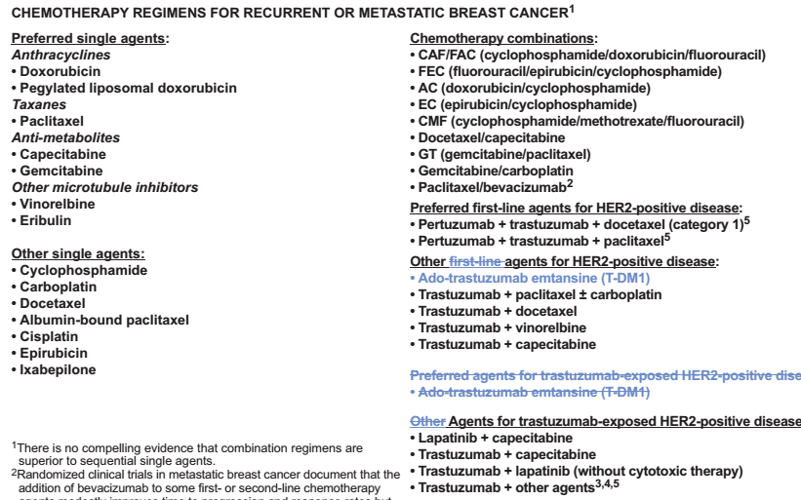
ΜΕΤΑΣΤΑΤΙΚΗ ΝΟΣΟΣ

Slide 21
TAKE HOME MESSAGES
5-10% καρκίνου μαστού είναι κληρονομικός
Πέρα απο την ιστολογική ταυτοποίηση σημαντική είναι η μοριακή ταυτοποίηση του καρκίνου του μαστού: luminal A, luminal B, Her2-enriched, triple negative
Αρκετές θεραπείες που στοχεύουν το Her2 έχουν εγκριθεί απο τις ρυθμιστικές αρχές και έχουν σημαντικά βελτιώσει την πρόγνωση των ασθενών
Επικουρική χημειοθεραπεία έχει κυρίαρχο ρόλο στον πρώιμο καρκίνο μαστού

Slide 22
ΚΑΡΚΙΝΟΣ ΤΡΑΧΗΛΟΥ ΜΗΤΡΑΣ
Τρίτος πιο συχνός καρκίνος στον κόσμο στις γυναίκες
Πιο συχνός στις αναπτυσσόμενες χώρες (85%), όπου αντιστοιχεί σε 13% των καρκίνων στις γυναίκες
Σεξουαλικά μεταδιδόμενο νόσημα καθώς λοίμωξη με τον ιό HPV ευθύνεται για το 99% των περιπτώσεων
Προδιηθητικό στάδιο 15 χρόνια πρίν την ανάπτυξη διηθητικού καρκίνου
Ιστολογικά οι όγκοι είναι πλακώδη, αδενοκαρκινώματα και σπανιώτατα νευροενδοκρινείς όγκοι

Slide 23
ΣΤΑΔΙΟΠΟΙΗΣΗ
Γυναικολογική εξέταση υπό αναισθησία
CT θώρακος
PET/CT scan
ΜRI κοιλίας όταν υπάρχει υποψία νόσου ψηλά στον ενδοτράχηλο
Κυστεοσκόπηση /Πρωκτοσκόπηση σε στάδιο >IB2 για να αποκλειστεί η διήθηση οργάνων
Ο απεικονιστικός έλεγχος είναι πραιρετικός σε στάδιο <IB1

Slide 24
ΘΕΡΑΠΕΙΑ
Στάδια ΙΑ1-ΙΒ1 (εντόπιση στον τράχηλο) + επιλεγμένα ΙΙΑ1 (επέκταση πέρα απο τη μήτρα αλλά όχι σε παραμήτρια): ΧΕΙΡΟΥΡΓΕΙΟ και Επικουρική ακτινοθεραπεία (RT) ή χημειοακτινοθεραπεία ανάλογα με τα παθολογοανατομικά ευρήματα
Από στάδιο ΙΙΒ (διήθηση παραμητρίων): ανεγχείρητο
-Μεγάλος όγκος ΙΒ2 (IB2-> 4 CM)
-Τοπικά προχωρημένο (II-IVA)
-Ολα τα στάδια εκτός IVB(μεταστατικο) με +ΛΝ: χημειο-
RT

Slide 25
ΚΑΡΚΙΝΟΣ ΩΟΘΗΚΩΝ
ΕΠΙΔΗΜΙΟΛΟΓΙΑ
5^{ος} πιό συχνός καρκίνος στις γυναίκες
4^{ος} πιό θανατηφόρος καρκίνος στις γυναίκες
Μέση ηλικία διάγνωσης 63 χρόνια
Η επίπτωση αυξάνει με την ηλικία
* ESMO minimum Clinical Recommendations 2008 and 2013 (Ann Oncol )

Slide 26
ΕΡΩΤΗΣΕΙΣ
Ποιο από τα παρακάτω αυξάνει τον κίνδυνο εμφάνισης καρκίνου ωοθηκών σε μια γυναίκα?
Η χρήση αντισυλληπτικών για >5 χρόνια
Η μη τεκνοποίηση
Ο θηλασμός
Η απολίνωση σαλπίγγων

Slide 27
ΠΑΡΑΓΟΝΤΕΣ ΚΙΝΔΥΝΟΥ
Φύλο Multiple pregnancies↓
Ηλικία↑ breast feeding↓
Η μη τεκνοποίηση↑ Oral contraceptives↓
Πρώιμη εμμηναρχή↑ Tubal ligation↓
Καυθστερημένη εμμηνόπαυση↑
Παχυσαρκία
Θετικό οικογενειακό ιστορικό
- πρώτου βαθμού συγγενής με καρκίνο ωοθηκών→ 2πλάσιος κίνδυνος
BRCA-1 μετάλλαξη →15%-45% κίνδυνος (≤85% κίνδυνος καρκίνου μαστού)
BRCA-2 μετάλλαξη→10%-20% κίνδυνος (≤85% BC κίνδυνος καρκίνου μαστού)
Ledermann et al. Ann Oncol 2013; 24 (suppl.6): vi24-vi32

Slide 28
ΕΠΙΘΗΛΙΑΚΟΣ ΚΑΡΚΙΝΟΣ ΩΟΘΗΚΩΝ
Προγνωστικοί Παράγοντες
Το αρχικό στάδιο κατά FIGO παραμένει η κυριότερη προγνωστική παράμετρος
Ο όγκος της υπολειπόμενης νόσου μετά την αρχική σταδιοποιητική λαπαροτομία-ογκομειωτική επέμβαση αποτελεί επίσης σημαντικό προγνωστικό παράγοντα
Η πενταετής επιβίωση σε ασθενείς σταδίου ΙΙΙ με βέλτιστη ογκομείωση (υπολειπόμενη νόσος <1 cm) είναι 35%. Αλλιώς κυμαίνεται μεταξύ 20-30%
Ο ιστολογικός βαθμός διαφοροποιήσεως ιδιαιτέρως σε ασθενείς πρώιμων σταδίων
Ο ιστολογικός τύπος: ασθενείς προχωρημένων σταδίων και βλεννώδη ή διαυγοκυτταρική (clear cell) ιστολογία έχουν χειρότερη πρόγνωση

Slide 29
ΘΕΡΑΠΕΙΑ
Ι-ΙΙΙ: Ολική υστερεκτομή, αμφοτερόπλευρη σαλιγγοωοθηκεκτομή και «optimal debulking” (υπολλειπόμενη νόσος <1cm)
Ασθενείς υψηλού κινδύνου για υποτροπή (IB ή IC – G2 , G3 και διαυγοκυτταρικό καθώς και IIa-ΙΙΙ επικουρική χημειοθεραπεία
Trimbos et al, JNCI 2003; Bell et al, Gynecol Oncol 2006

Slide 30
ΚΑΡΚΙΝΟΣ ΕΝΔΟΜΗΤΡΙΟΥ
Ο πιό συχνός γυναικολογικός καρκίνος στις δυτικές χώρες
Κληρονομικά σύνδρομα: Cowden, Lynch, BRCA
Μετεμμηνοπαυσιακή κολπική αιμόρροια το κύριο σύμπτωμα
Πάχυνση ενδομητρίου >3mm στον ενδοκολπικό υπερηχο
Διαγνωστική απόξεση για διάγνωση
Υστερεκτομή και αμφοτερόπλευρη σαλπιγγοωοθηκεκτομή
Βαθμός διαφοροποίησης και βάθος διήθησης μυομητρίου οι κύριο προγνωστικοί παράγοντες
Σε ασθενείς υψηλού κινδύνου για υποτροπή ενδείκνυται η βραχυθεραπεά ή εξωτερική ακτινοθεραπεία ανάλογα με το βαθμό επικυνδυνότητας

Slide 31
TAKE HOME MESSAGES
Στον καρκίνο του τραχήλου της μήτρας, ένα σπάνιο πλέον καρκίνο στις αναπτυγμένες χώρες, κυρίαρχο ρόλο παίζει η χημειοακτινοθεραπεία
Ο καρκίνος των ωοθηκών θεραπεύεται στα στάδια Ι-ΙΙΙ με χειρουργική επέμβαση ακολουθούμενη απο χημειοθεραπεία σε ασθενείς υψηλού κινδύνου για υποτροπή
Ο καρκίνος του ενδομητρίου εκδηλώνεται συνήθως ως μετεμηνοπαυσιακή κολπική αιμόρροια και συνήθως αντιμετωπίζεται με χειρουργική επέμβαση ακολουθούμενη απο βραχυθεραπεία ή εξωτερική ακτινοθεραπεία σε ασθενείς υψηλού κινδύνου

